Slide 1
Образование Дагестанской
Автономной Советской
Социалистической Республики
Автор презентации: учитель истории МКОУ «Герейхановская СОШ№2 им.М.Дибирова»
Махмудова Мислимат Гаджимирзоевна.

Slide 2
Дагестан – достаточно молодая республика, но имеет уже достаточно богатый опыт национально-государственного строительства. В течение сравнительно небольшого по историческим меркам отрезка времени в нашей республике было принято несколько конституций (1921,1927,1937,1978,1994 гг.), которые, можно сказать, были этапами национально-государственного строительства в республике.
В октябре 1917 году большевики захватили
власть в Петрограде. Власть сосредоточилась в руках Военно-революционного комитета, которым руководил В.И. Ленин. Было начато формирование новых органов власти в лице Советов. Началась новая историческая эпоха – эпоха Советской власти.

Slide 3
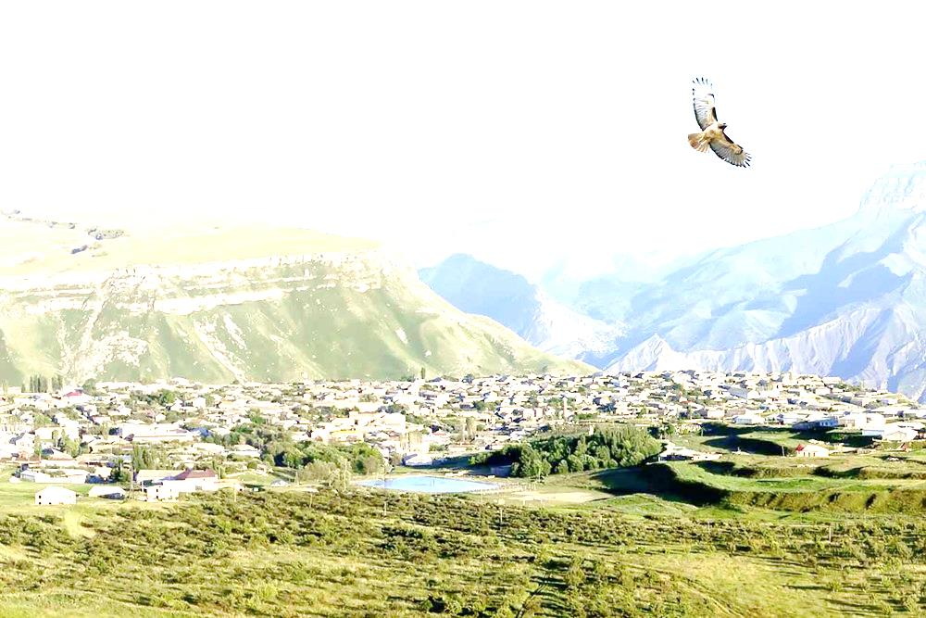
Сыны Дагестана Есть край великий - Дагестан И страх ему не ведом. Его сыны то тут, то там Вершат свои победы. Край гордых гор и быстрых рек, Могучий стан народов И коль рождён в нём человек - Ему нужна свобода! И старый Каспий сотни лет Свои слагает песни, О том, что лучше края нет Богаче и чудесней. Его богатства и дары Не в серебре иль злате В его сынах заключены, В упорстве и таланте...
Николай Васютин-Чаплуев

Slide 4
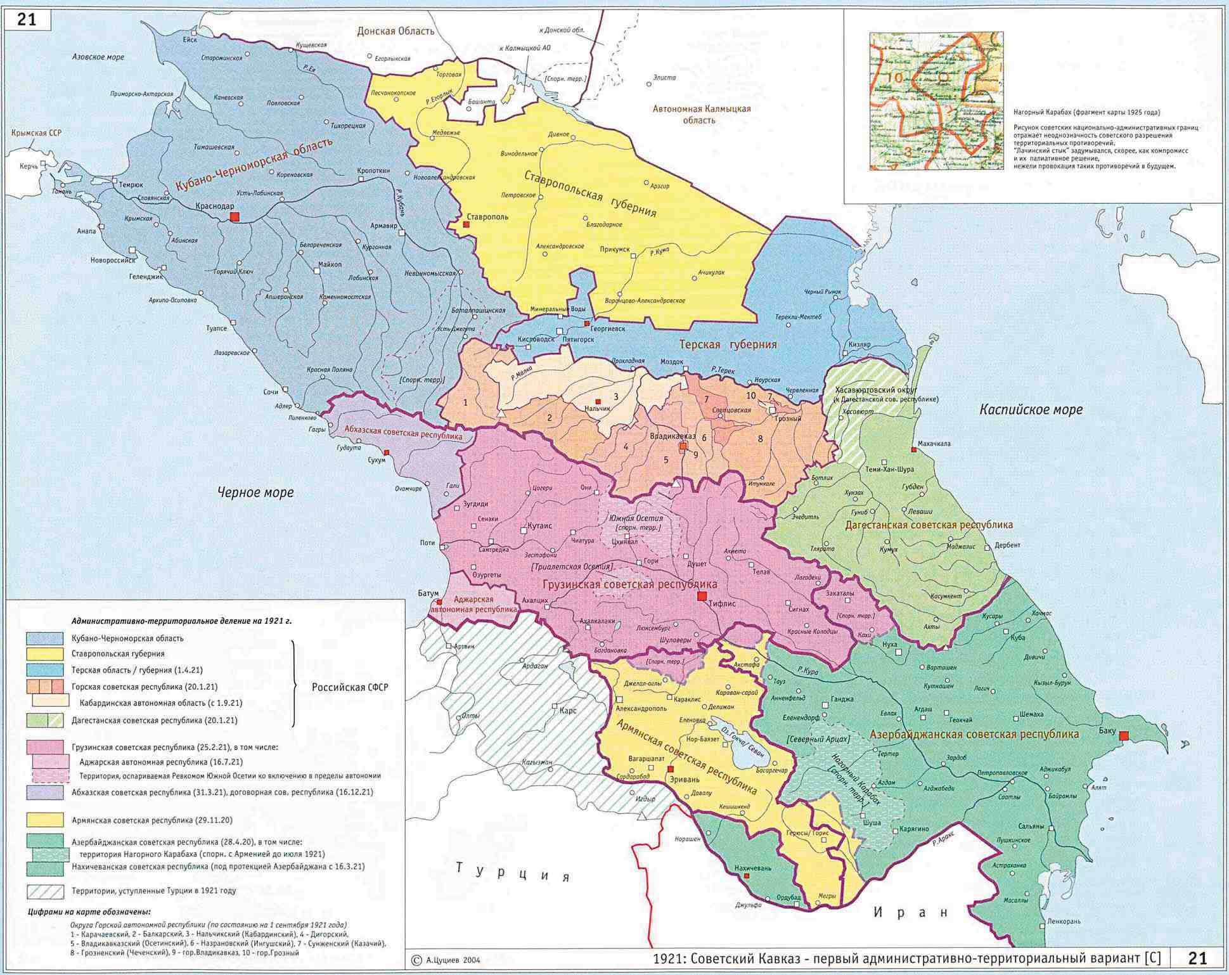

Slide 5
Усиленная деятельность по распространению и укреплению
Советской власти в Дагестане была прервана в результате вторжения иностранных интервентов и борьбы с внутренней контрреволюцией. Осенью 1919 года по всему Дагестану вспыхнула борьба против деникинцев. Советская власть временно пала. Ревком Дагестана возглавил борьбу против деникинцев. Председателем Ревкома стал Д. Коркмасов.
Ожесточённый характер борьбы за власть отодвинул в годы гражданской войны на второй план решение вопросов о государственном устройстве Дагестана, об осуществлении его народами права на самоопределения. Этот вопрос встал на
повестку дня только после окончательного установления
Советской власти в Дагестане.

Slide 6
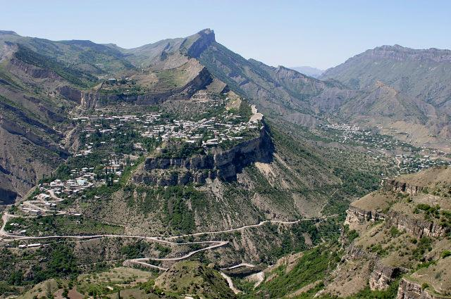
Гимн Дагестану
Достойный мужества Кавказских гор, Над древним Каспием, пронзая взор Раскинул величавый, гордый стан Отважный и любимый Дагестан Рождаются здесь родники в горах, Гостеприимством славится очаг И духом сильные твои сыны Победы прибавляют для страны. Здесь тонкость ювелирных мастеров, Как мудрость предков, выше всяких слов И плодородная земля твоя И кузница, и здравница моя. Вперёд мой Дагестан! Наш край родной, С многонациональною душой. Единством, силой, волею стальной Навеки мы прикованы с тобой!
Бике Сеидова

Slide 7
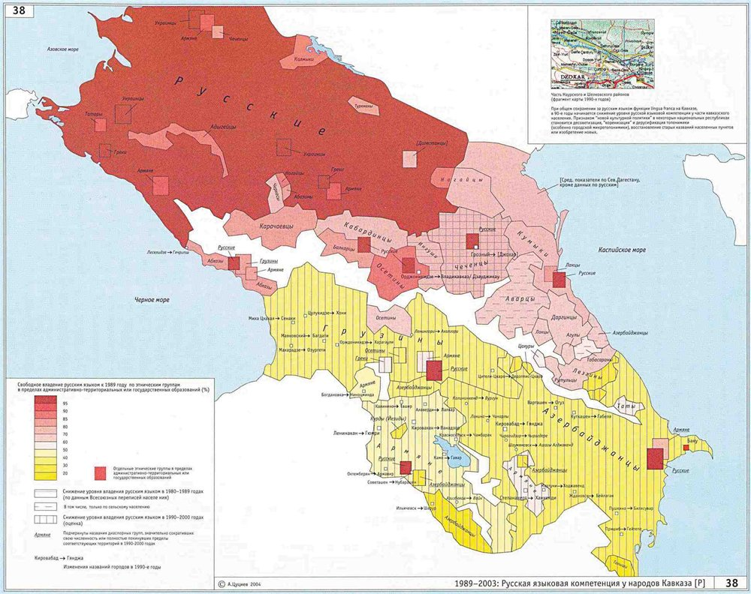

Slide 8
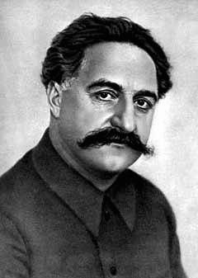
В начале ноября 1920 года Дагревком получил от Г.К. Орджоникидзе телеграмму, в которой сообщалось о решении Кавбюро созвать 10 ноября Съезд народов Дагестана для рассмотрения вопроса об автономии области. Началась усиленная подготовка к съезду. В телеграмме в Дагревком Г.К. Орджоникидзе сообщал, что выборы на съезд должны быть свободными, без ограничения, из расчёта один делегат на пять тысяч населения.
Григорий Константинович Орджоникидзе

Slide 9
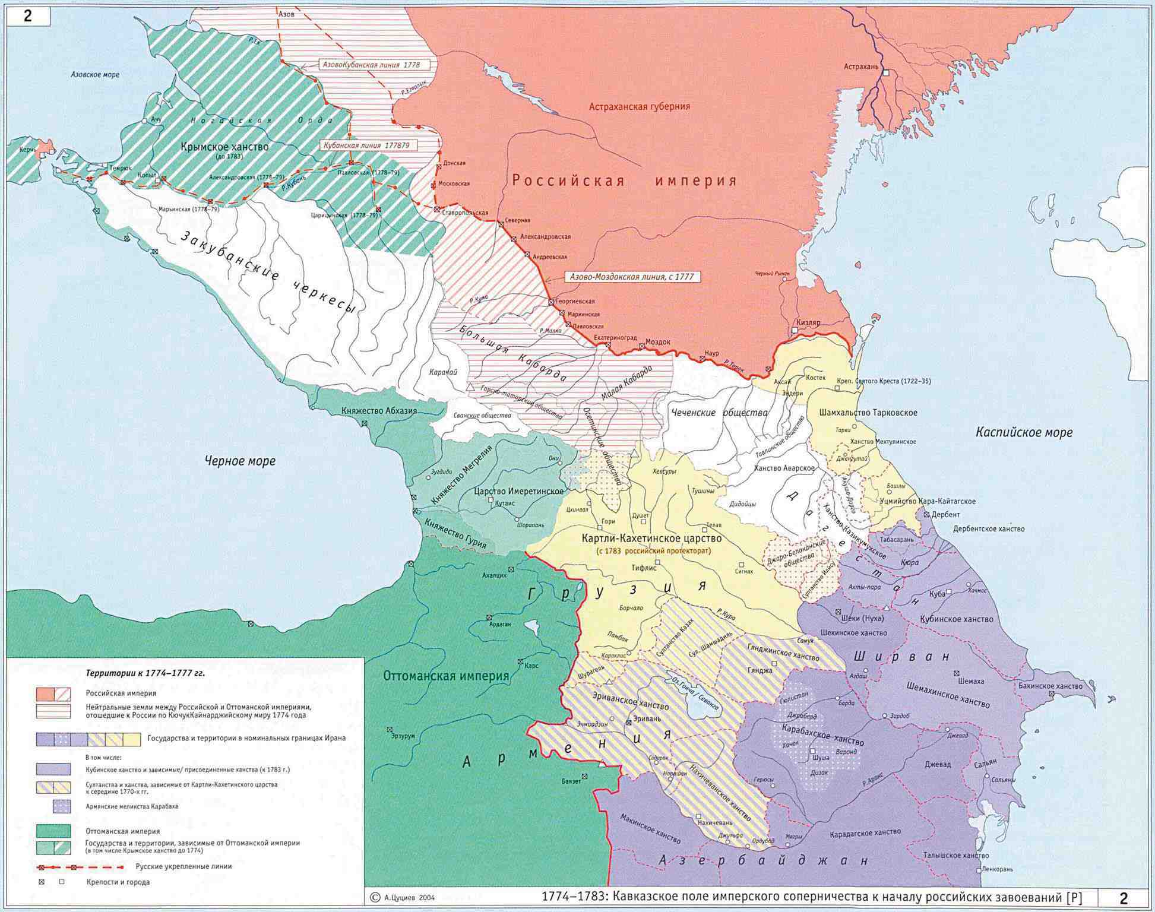

Slide 10
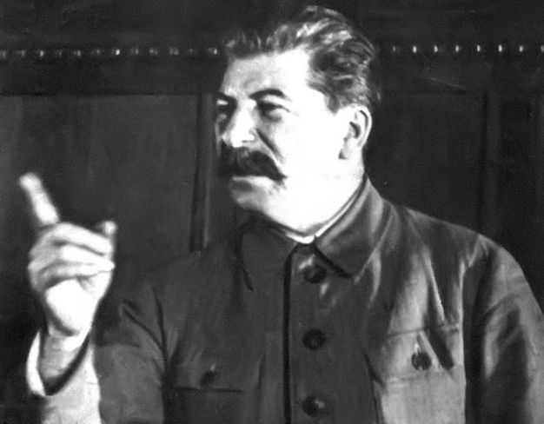
13 ноября 1920 года в Темир-Хан-Шуре открылся Чрезвычайный съезд народов Дагестана. На съезде присутствовало более 300 делегатов и гостей, представлявших почти все народности Дагестана. С Декларацией об автономии Дагестана на съезде от имени Советского правительства выступил Нарком по делам национальностей И.В. Сталин. В Декларации объявлялось, что Дагестан должен быть автономным, что он будет пользоваться внутренним самоуправлением. Сталин говорил, что Советское правительство “предоставляет каждому народу полное право управляться на основании своих законов и обычаев. Предоставляя Дагестану автономию, советская власть преследует цель выделить из среды местного населения кадры для управления и таким путём вытащить народы Дагестана из той трясины, темноты и невежества, куда их бросила старая Россия”.
Иосиф Виссарионович
Сталин (Джугашвили)

Slide 11
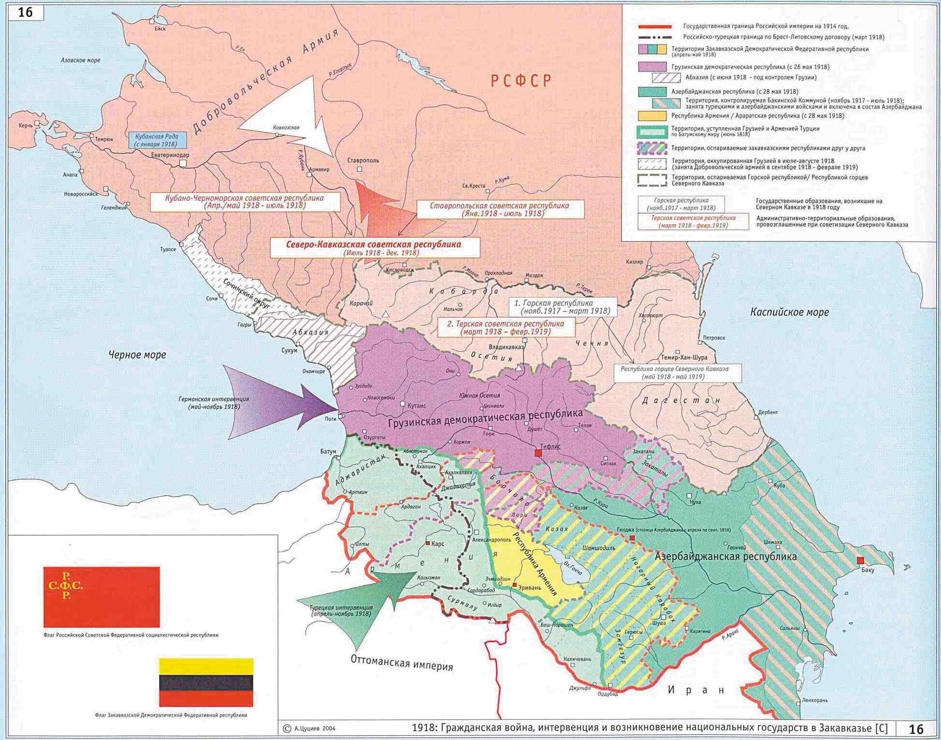

Slide 12
Чрезвычайный съезд народов ограничился одобрением Декларации Советского правительства. Он не принял законодательного акта, провозглашающего Дагестан автономной республикой, так как окончательное решение этого вопроса входило в компетенцию РСФСР. Однако волеизъявление народа послужило основой для принятия высшими органами РСФСР правового акта об образовании Дагестанской АССР. Поэтому можно считать, что решение съезда положило начало созданию новой республики.

Slide 13
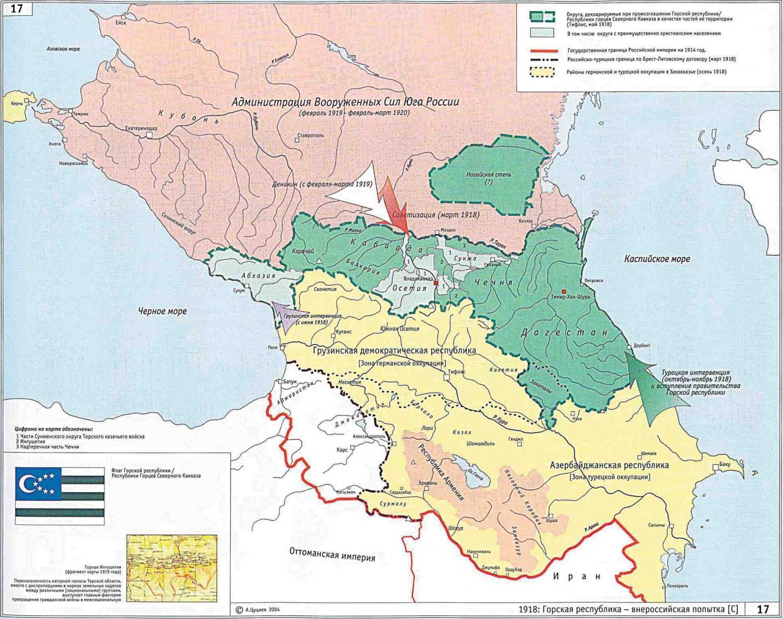

Slide 14
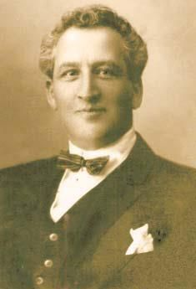
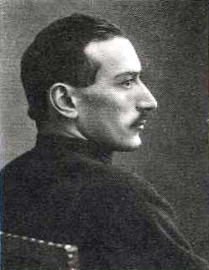
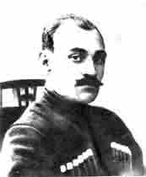
Съезд народов Дагестана избрал “ тройку” в составе Габиева С., Коркмасова Д. и Тахо-Годи А. для поездки в Москву и решения вопросов, связанных с автономией Дагестана. Дагестанская делегация принимала участие в решении всех вопросов, связанных с образованием республики. 20 января 1921 года Президиум ВЦИК утвердил Декрет об образовании Дагестанской АССР. Таким образом, в этот день ВЦИК как высший орган государственной власти РСФСР в законодательном порядке закрепил предоставленные народам Дагестана автономные права
Джелал-эд-Дин Коркмасов.
Саид Ибрагимович Габиев
Алибек Алибекович Тахо-Годи

Slide 15
Декрет ВЦИК об образовании Дагестанской АССР установил основы государственного устройства республики. В нём указывалось, что Дагестанская АССР образуется как часть РСФСР в составе 10 округов: Аварского, Андийского, Гунибского, Даргинского, Кази-Кумухского, Кайтаго-Табасаранского, Кюринского, Самурского, Темир-хан - Шуринского, Хасавюртовского, также территория Каспийского побережья.

Slide 16
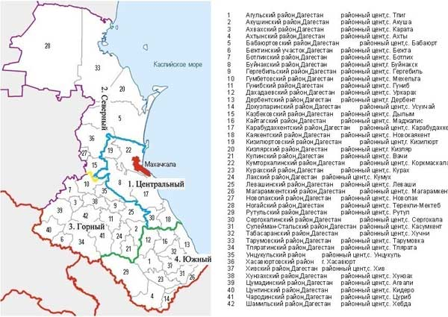
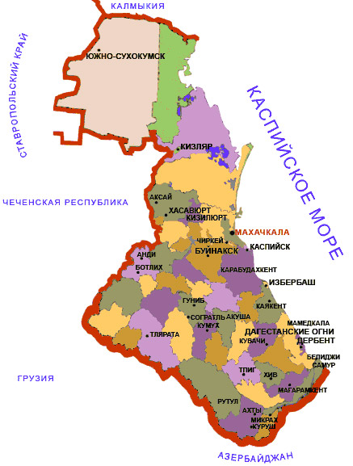
Цахурцы, Лакцы, Кумыки, Аварцы, Каспийск, Махачкала, Дербент, Кизляр. Переплетением городов и наций, Прославился прекрасный Дагестан. Лезгин, Рутулец, Табасаран, Агулец, Даргинец брат, плечом к плечу стоят. И крепость их как горные вершины, В которых гордые орлы парят.
В едином духе множество народов, В лезгинском танце горные орлы. В сердец единстве сила Дагестанцев, В бесстрашии воинов душа Нарын Калы. Долг горца оказать гостеприимство, Он никогда его не нарушал. И каждый там оставил свое сердце, Кто на Кавказе щедром побывал.

Slide 17
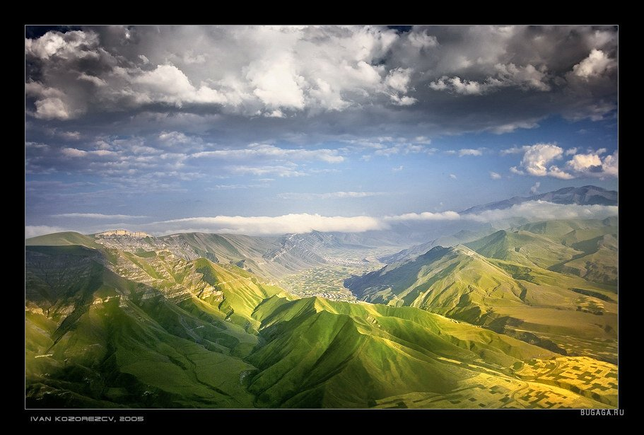
Стою на вершине горы в вышине, И горы свиданию рады, Выходят навстречу, и кажется мне, Что большего счастья не надо, За правду сражались в тяжелых боях сыны этих гор, исполины. Не сыщешь не тронутый пулей скалы, не политой кровью долины. Здесь песню войны запрещается петь, А если запрет кто нарушит, То в страхе вершины потоки камней, Дрожа, на безумцев обрушат.

Slide 18
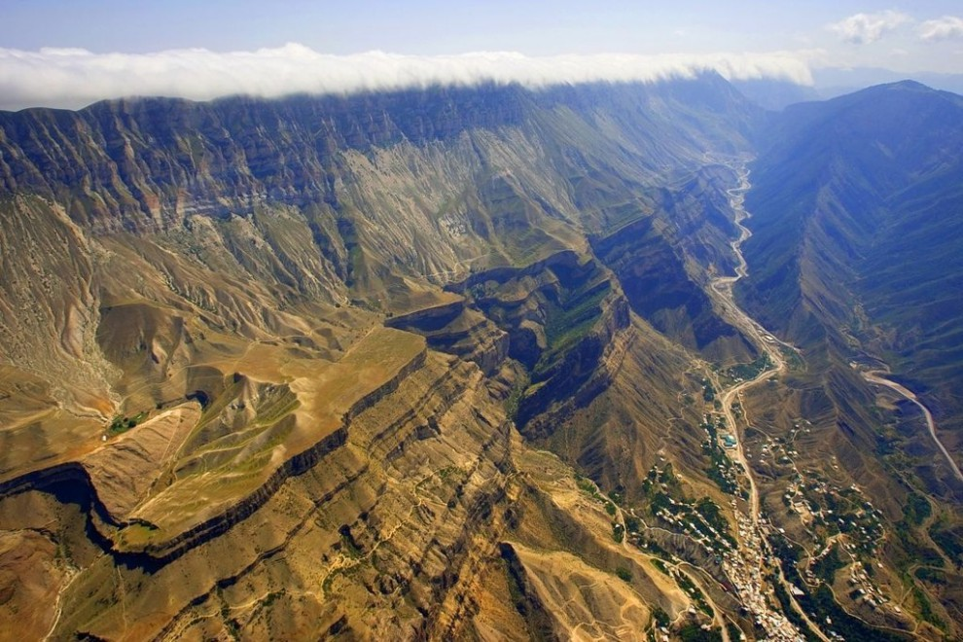
И после, когда затихали бои,
Тебе, Дагестан мой, в любви настоящей
Клялись молчаливые дети твои
Стучащей киркой и косою звенящей.
Веками учил ты и всех и меня
Трудиться и жить не шумливо, но смело,
Учил ты, что слово дороже коня,
А горцы коней не седлают без дела.
Р. Гамзатов

